Slide 1
ДА ПОГОВОРИМ ЗА НАУКА

Slide 2
НАГРАЖДАВАНЕ НА УЧАСТНИЦИТЕ в ОБЛАСТНИЯ КРЪГ НА ОЛИМПИАДАТА ПО ХИМИЯ И ОПАЗВАНЕ НА ОКОЛНАТА СРЕДА 15 март 2018 г.
БРАВО ОЛИМПИЙЦИ!
ПЛОВДИВСКИ УНИВЕРСИТЕТ “Паисий Хилендарски” ХИМИЧЕСКИ ФАКУЛТЕТ

Slide 3
ДА ПОГОВОРИМ ЗА НАУКА

Slide 4
ЗАЩО ОБИЧАМ ХИМИЯТА !?

Slide 5
НЕ СА ЛИ ПЪЛНИ С ХИМИЯ ХРАНИТЕ, КОИТО КОНСУМИРАМЕ ?

Slide 6
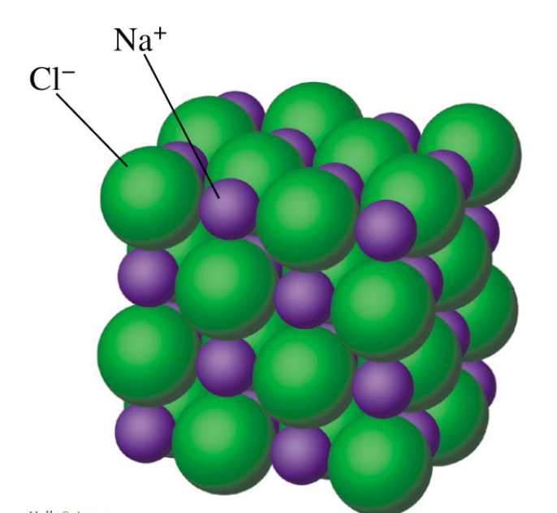
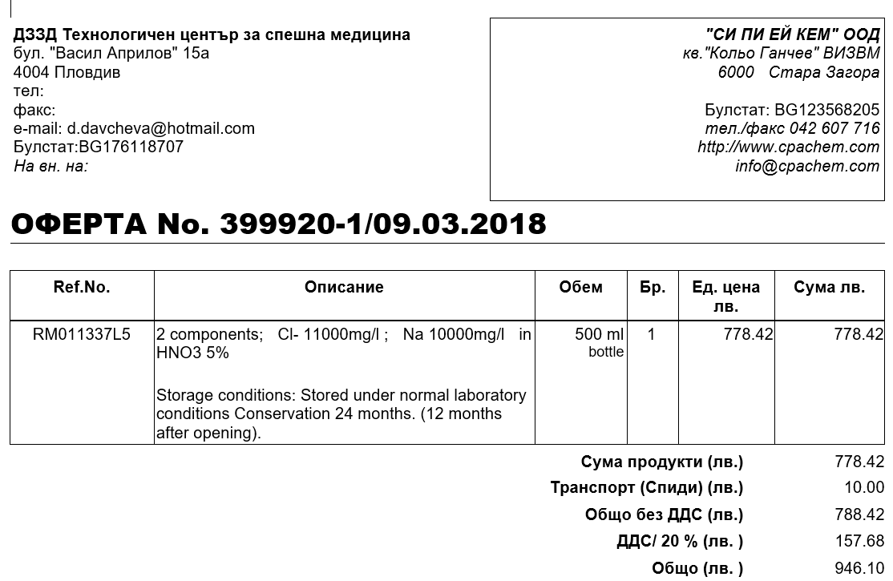
Питайте КАТЕДРА НЕОРГАНИЧНА ХИМИЯ
СОЛЕНА ЛИ Е ХИМИЯТА ?
Описание. Фина сол Крина 1 кг. Йодирана бяла сол за универсална употреба. Магазин, Цена. Метро, 0.62 лв. Фантастико, 0.79 лв. Била, 0.79 лв. Кауфланд, 0.79 лв. Трапезна сол ORO 1kg. 0.64 лв. Кауфланд. Фина нерафинирана сол Eflomeria 500 гр. 1.45 лв. Кауфланд. Сол Krina 1 кг. 0.62 лв. Кауфланд. × ...

Slide 7
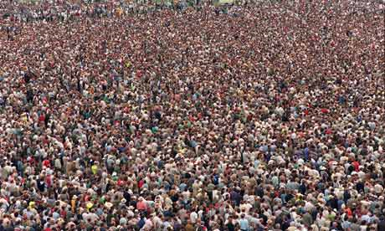

Slide 8
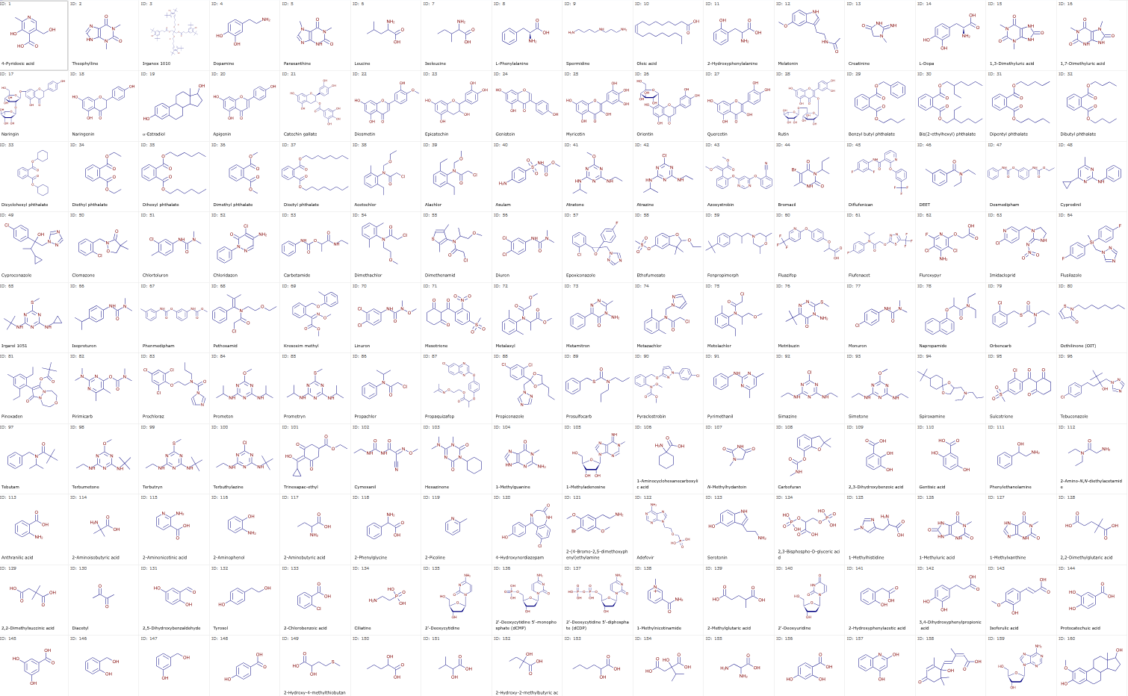

Slide 10
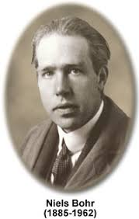
„We are unable to describe reality between measurements.
MEASUREMENT CHANGES EVERYTHING!“

Slide 11
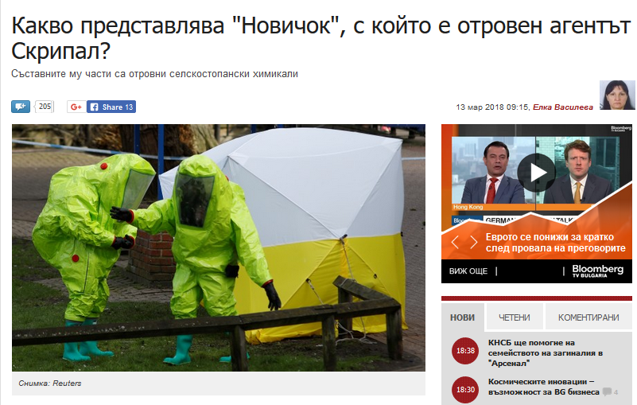

Slide 12
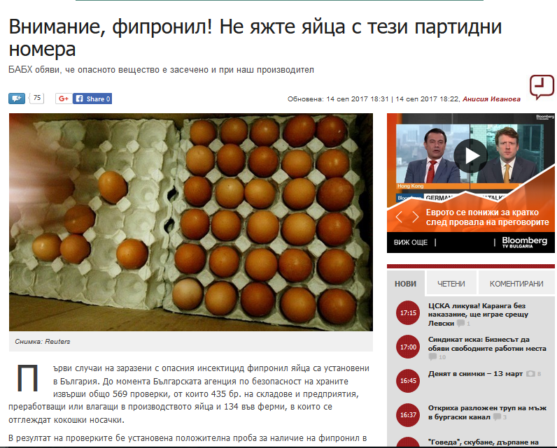

Slide 13
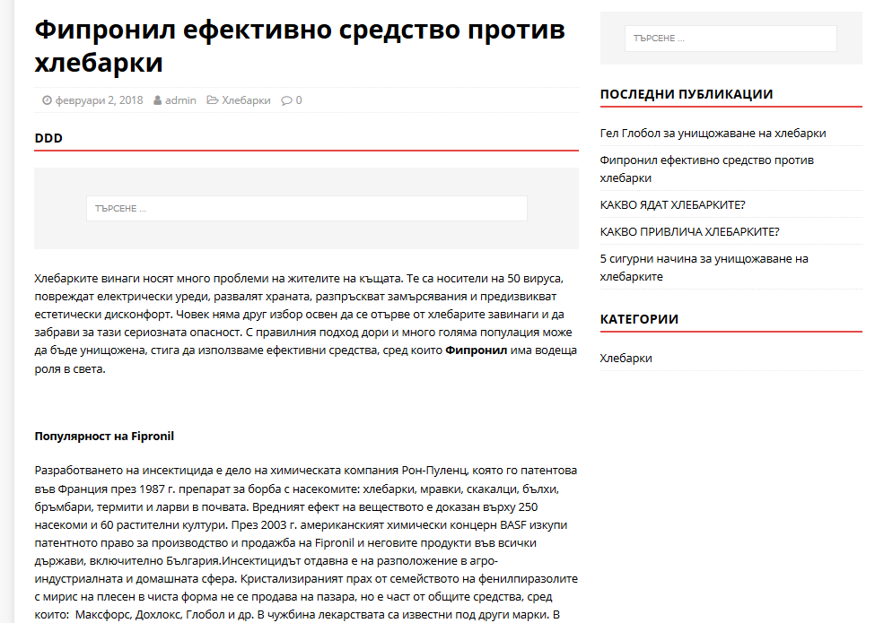

Slide 14
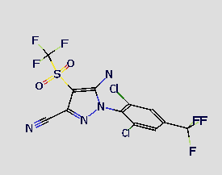
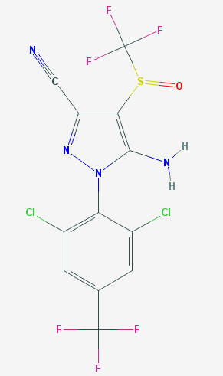
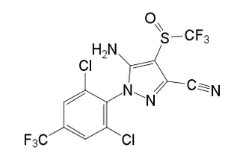
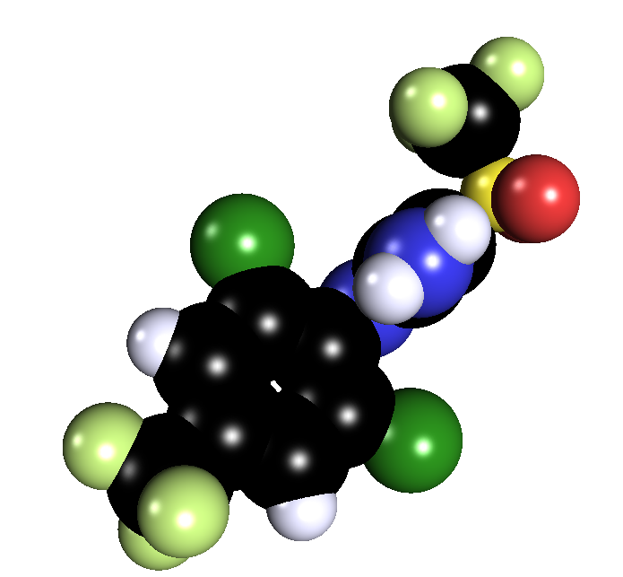
ФИПРОНИЛ

Slide 15
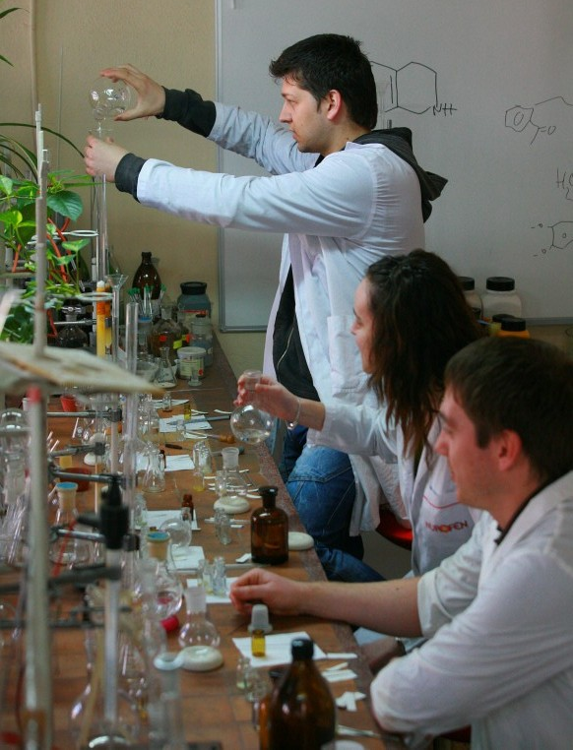
ФИПРОНИЛ
КАТЕДРА ОРГАНИЧНА ХИМИЯ
Може да го синтезира !!!

Slide 16
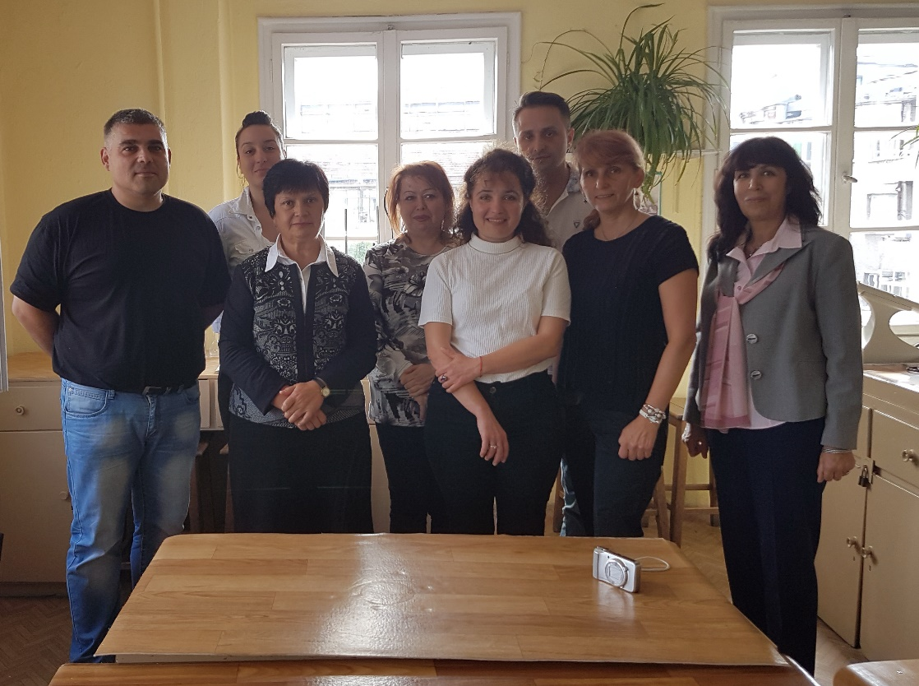
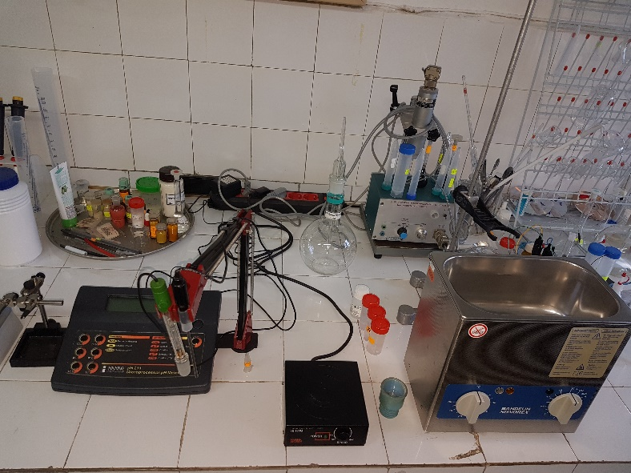
ФИПРОНИЛ
КАТЕДРА ФИЗИКОХИМИЯ
Може да го характеризира !!!

Slide 17
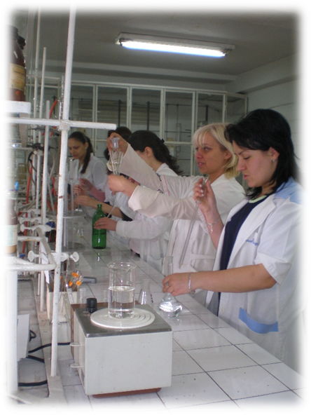
КАТЕДРА ХИМИЧНА ТЕХНОЛОГИЯ
Може да го определи в храни !!!

Slide 18
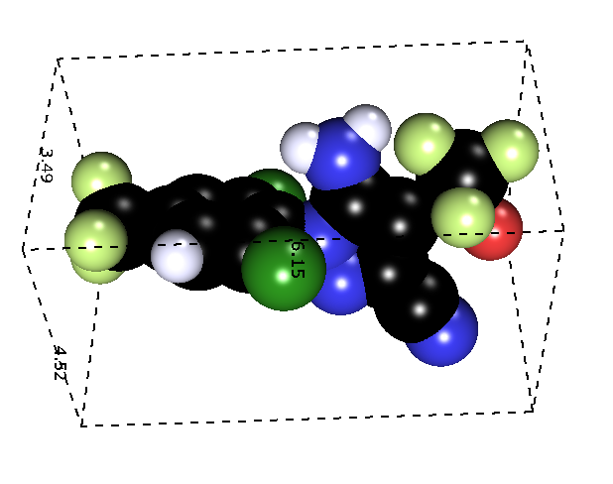
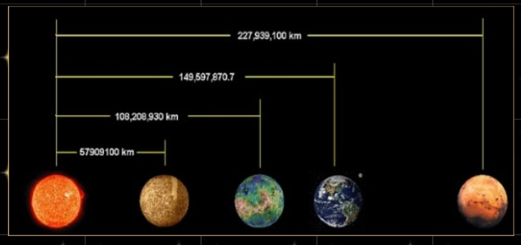
МОЖЕ ЛИ ДА ВИДИМ ФИПРОНИЛА ?
1 A = 0.1 nm= 10⁻¹⁰m
Земя – Слънце = 15 10¹⁰m

Slide 19
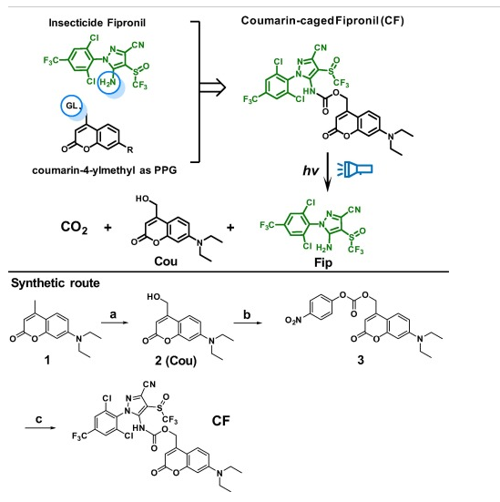
МОЖЕ ЛИ ДА ВИДИМ ФИПРОНИЛА ?

Slide 20
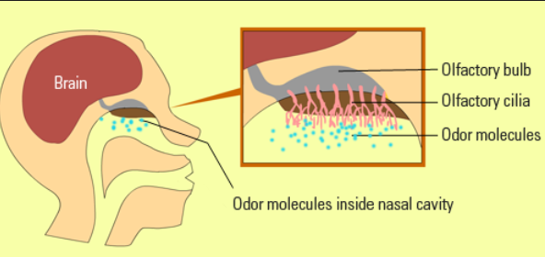
МОЖЕ ЛИ ДА ПОМИРИШЕМ ФИПРОНИЛА ???

Slide 21
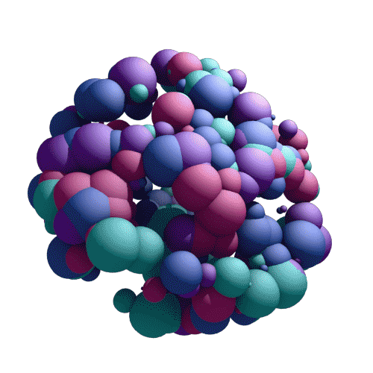
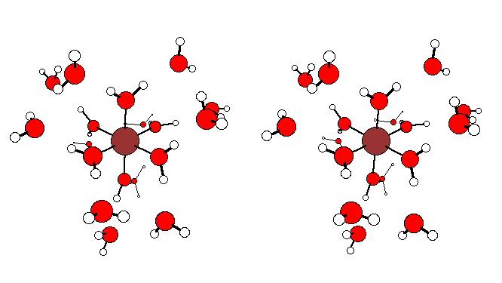
ВИБРАЦИОННИ ТРЕПЕНИЯ В МОЛЕКУЛИТЕ

Slide 22
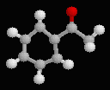
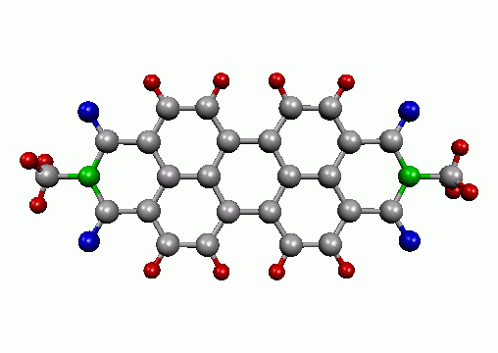
МОЖЕ ЛИ ДА ПОМИРИШЕМ ФИПРОНИЛА ???

Slide 23
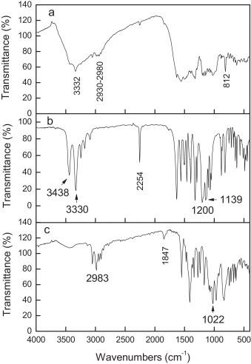
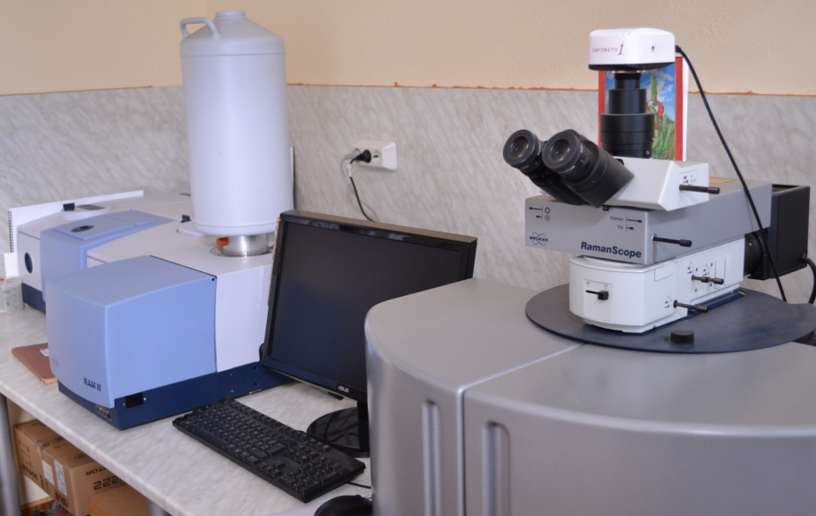
ФИПРОНИЛ

Slide 24
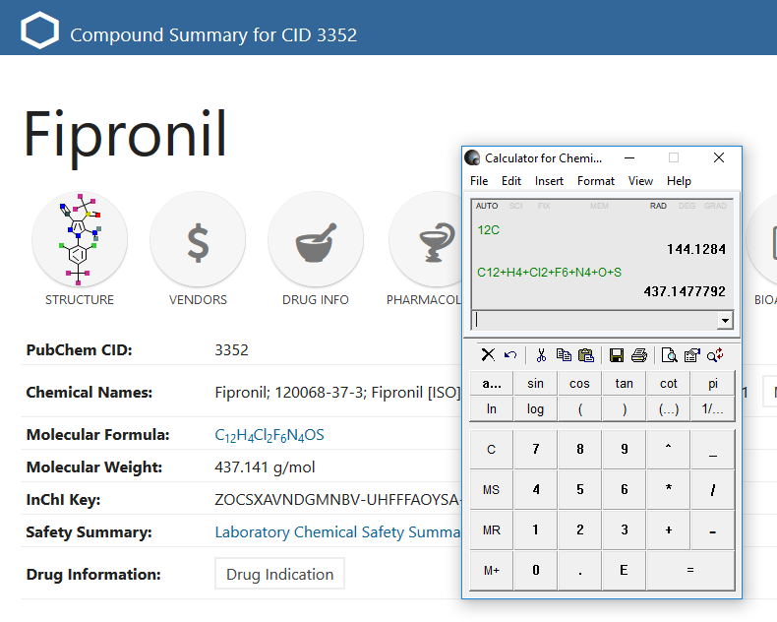
МОЖЕ ЛИ ДА ВИДИМ ФИПРОНИЛА ?

Slide 25
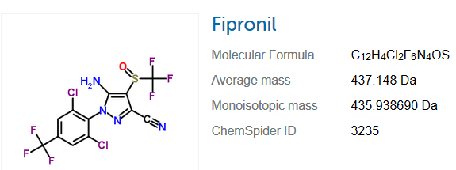

Slide 26
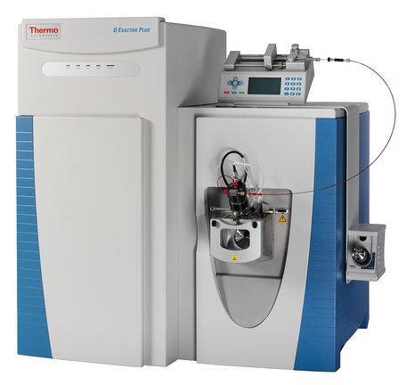
OTMS> HCD OTMS²> HCD OTMS³
HCD FTMS2 Scan
Full FTMS Scan
Orbitrap
LPC
m/z
m/z
HPC
HCD FTMS3 Scan
Ion Trap
m/z
MP0
Q1
Ion Routing Multipole
C-Trap

Slide 27
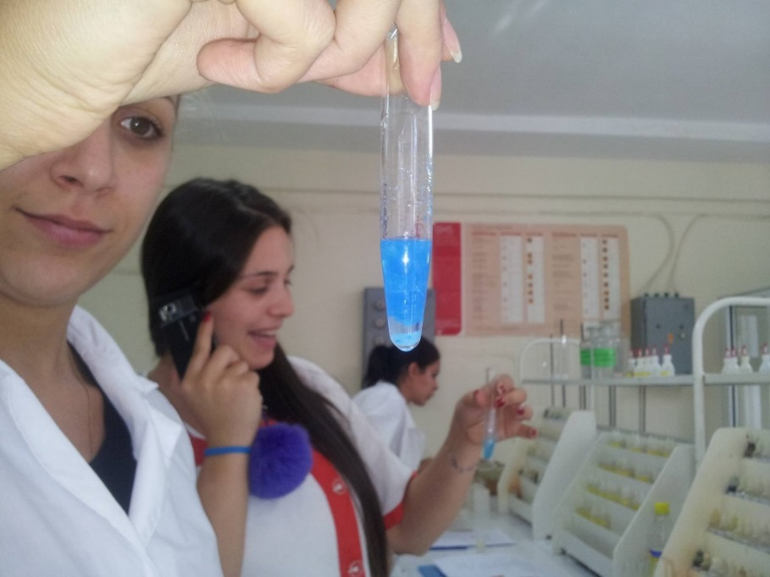
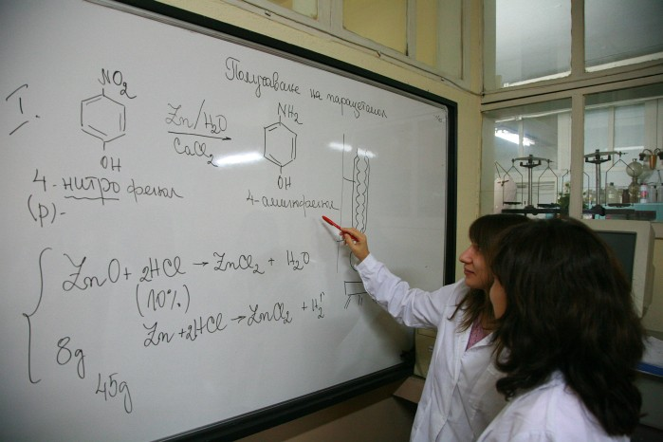
НИЕ ГЛЕДАМЕ НЕВИДИМОТО !!!

Slide 28
ДОБРЕ ДОШЛИ В ХИМИЧЕСКИЯ ФАКУЛТЕТ НА ПЛОВДИВСКИЯ УНИВЕРСИТЕТ
ПАИСИЙ ХИЛЕНДАРСКИ
Второ място в Рейтинговата система на ВУ в Б-я

Slide 29
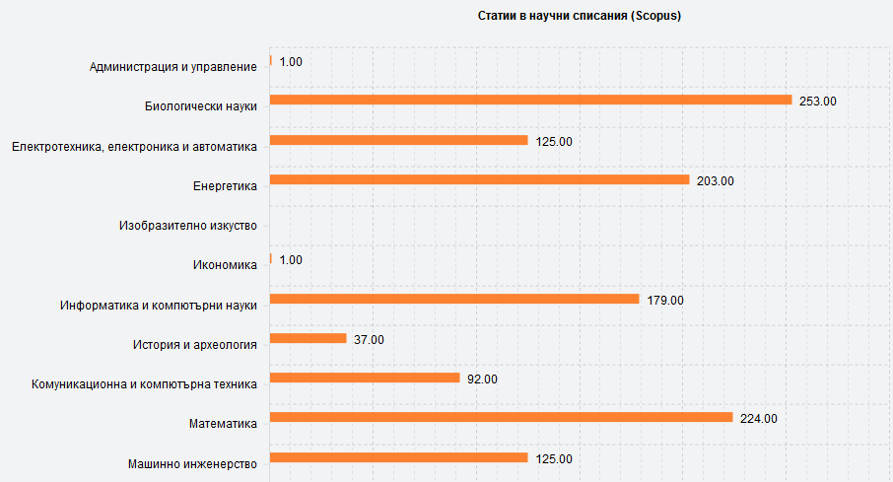
ДОБРЕ ДОШЛИ В ХИМИЧЕСКИЯ ФАКУЛТЕТ НА ПЛОВДИДИВСКИЯ УНИВЕРСИТЕТ
ПАИСИЙ ХИЛЕНДАРСКИ
266 статии и 1474 цитирания
Второ място в Рейтинговата система на ВУ в Б-я
Notes:
745 + 118 магистри 863 студенти в направление ХИМИЯ миналата година бяха 1018

Slide 30
ДОБРЕ ДОШЛИ В ХИМИЧЕСКИЯ ФАКУЛТЕТ НА ПЛОВДИВСКИЯ УНИВЕРСИТЕТ
ПАИСИЙ ХИЛЕНДАРСКИ
ПОТЪРСЕТЕ НИ В МРЕЖАТА
http://argon.uni-plovdiv.bg

Slide 31
ХИМИЯТА Е НУЖНА !!!
C
ommunity
H
ealth
E
nvironment
M
edicine
I
ndustry
S
cience
T
Echnology
R
Esearch
y
ou

Slide 32
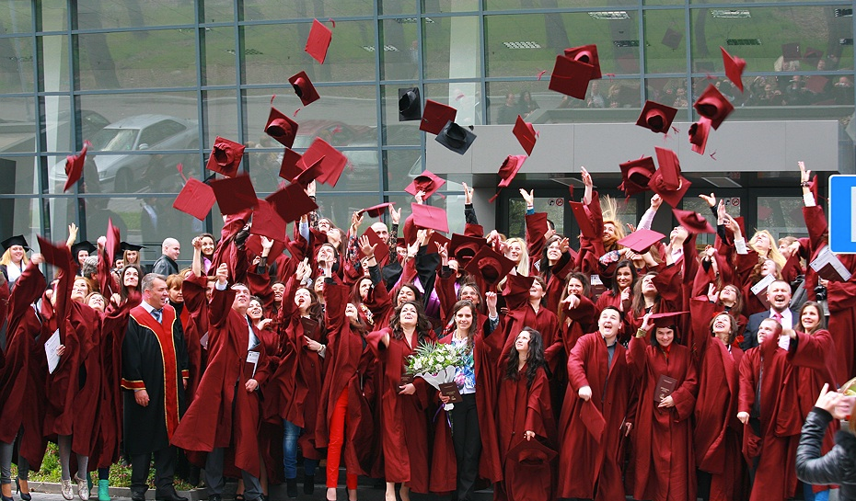
БАКАЛАВЪРСКИ ПРОГРАМИ
Химия (редовно и задочно)
Медицинска химия
Химия с маркетинг
Компютърна химия
Анализ и контрол
МАГИСТЪРСКИ ПРОГРАМИ
Органична химия
Хранителна химия
Спектрохимичен анализ
Химия и екология
Компютърна химия
Учител по химия

Slide 33
С какво може да се кандидатства?
С оценка от кандидатстудентски изпит по:
химия, биология, физика, математика, български език;
С оценка от държавен зрелостен изпит по:
Химия и опазване на околната среда, Биология и здравно образование, Физика и астрономия, Математика или Български език и литература;
С оценка от националните олимпиади и състезания по химия през 2015-2016 г.
С оценка от състезанията (тест и реферати), организирани от ХФ на ПУ.

Slide 34
Специалност Химия

